Slide 1
同位旋对称性 在弱衰变的应用
吕才典
lucd@ihep.ac.cn
中国科学院高能物理研究所
中国科学院大学

Slide 2
Outline
同位旋的引入
全同粒子交换变换
强子弱衰变中同位旋和全同粒子对称性的应用
B→ D π
B → π π
Ds (Bc) → π π
同位旋在多夸克态研究的应用

Slide 3
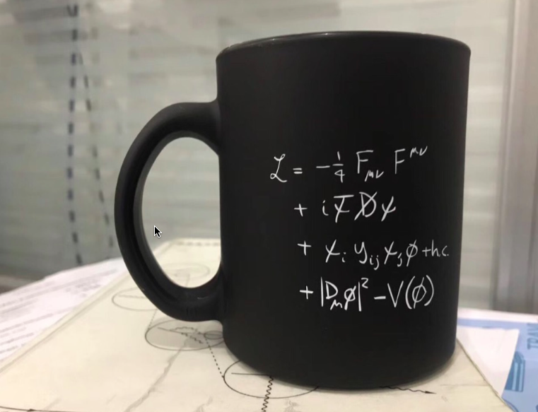
粒子物理是研究物质最深层次结构的基础学科
目前为止宇宙的万物理论

Slide 4
基本相互作用的基本理论区别于不同的对称性– SU(3) x SU(2) x U(1)
量子场论决定于拉氏量
拉氏量由对称性保证
Noether定理：对称性 → 守恒量
能、动量、角动量守恒，电荷守恒，重子数守恒

Slide 5

同位旋首先在强子层次引入
后来研究表明强子的同位旋量子数来源于夸克
I I₃
u (3 MeV) 1/2 1/2
d (7 MeV) 1/2 –1/2
夸克模型认为介子由一对正反夸克组成 (π)
重子由三个夸克组成 (p,n)

Slide 6
QCD中胶子与不同夸克的耦合是普适的
问题：
SU(2) 同位旋对称性和SU(2)手征对称性有区别吗？
u、d夸克质量相等就有同位旋对称性
u、d夸克质量为0，才有手征对称性

Slide 7
同位旋守恒
同位旋守恒对强相互作用的过程给出很强的限制和预言．
同位旋守恒要求系统在同位旋空间中的状态在反应过程中保持不变．
由于系统在同位旋空间所处的态可以完全地通过系统的同位旋I 及其在第三方向的投影 I₃ 来描写，
同位旋守恒直接表现为系统的 I 和 I₃ 在反应前到反应后不变．

Slide 8
弱相互作用中的同位旋破坏
弱作用下，总同位旋和其第三分量都不守恒，但大量实验结果表明，大多数弱作用下，总有|ΔI| ≤ 1，这叫做最小破坏假设。
但是弱相互作用下
也是可能的
也有ΔI =2 的二级弱作用
非常弱

Slide 9
同位旋在弱衰变中的应用
在B物理里面经常提到的同位旋三角关系
B⁰→ π ⁺D–
Notes:
今年的会议上还有老师问，弱作用同位旋不守恒，不应该有这种严格的同位旋关系

Slide 10
B⁰→ π⁺ D– 衰变
π⁺
W u
B⁰ D– B⁰ π⁰
颜色增强的 颜色压低的
M (B⁰ → π ⁺D–) ∝ C₂ + C₁ /N_{c}^{eff} = a₁
M (B⁰ → π ⁰D⁰) ∝ C₁ + C₂ /N_{c}^{eff} = a₂
d
d

Slide 11
因子化方法中的第三类衰变
上面两类图都有贡献
B⁺
u
∝
(C₂ + C₁) (1+/N_{c}^{eff} )
= a₁ + a₂
B⁺
u

Slide 12
同位旋分析
初态 (B⁺, B⁰) 是同位旋1/2的二重态
夸克层次弱作用 改变同位旋ΔI=1，ΔI₃=1
弱作用下，同位旋不守恒，但是其改变量是确定的
1/2 ⊗ 1 = 1/2 ⊕ 3/2
也就是说通过弱作用，B介子衰变末态有两种可能振幅 A_{1/2} , A_{3/2}

Slide 13
B⁰ → π ⁺D–
也是同位旋1/2的二重态
M(B⁰ → π⁺D–) = 1/3 A_{3/2} + 2/3 A_{1/2}

Slide 14
M(B⁰ → π ⁺D–) = 1/3 A_{3/2} + 2/3 A_{1/2}

Slide 15
Isospin triangle
B⁰→ π ⁺D–

Slide 16
泡利不相容原理的推广
→ 全同粒子交换变换
考察n个粒子组成的系统；第i个粒子和第j个粒子的交换变换记作 P_{ij} ，显然，P_{ij}²=1
P_{ij} 在各种相互作用下都是不变的，P_{ij}的本征值取 ±1
这把粒子分为两大类：
本征值为正的粒子的自旋为整数，波函数为完全对称的， 这类粒子称为玻色子；
本征值为负的粒子的自旋为半整数，波函数完全反对称， 这类粒子称为费米子。
Notes:
这个原理是量子论的基础，被大多数书所忽略。

Slide 17
广义全同粒子
强相互作用下，同位旋守恒把同一同位旋多重态的不同电荷态联系在一起。同一同位旋多重态的不同电荷态可以看作同一种粒子在同位旋空间的不同态，这类似于全同粒子在空间特定方向上的不同自旋投影态。
全同性原理：
交换全同粒子不改变系统状态；运动规律对全同粒子不可分辨。

Slide 18
B→ππ 衰变有很多费曼图贡献:
u
u
b
W
W
W
•
W
•
•
Notes:
理论计算非常复杂

Slide 19
B→ π⁺π –，π⁺π⁰， π⁰π⁰衰变
末态 (π ⁺, π ⁰ ,π –) 是同位旋1的三重态
两粒子末态总同位旋可以耦合出三种
1 ⊗ 1 = 0 ⊕ 1 ⊕ 2
但是同位旋为1的态是反对称的，与玻色统计矛盾，需要去掉－全同粒子对称性
也就是说弱作用在这里只可以贡献出两种不同同位旋的末态0和2

Slide 20
B→ π⁺π –，π⁺π⁰， π⁰π⁰衰变
初态 (B⁺, B⁰) 是同位旋1/2的二重态
夸克层次弱作用
改变同位旋 ΔI=1/2 ， ΔI=3/2
对应于: A_{1/2} , A_{3/2}

Slide 21
B⁰ → π⁺ π–
没有|1,0>
M(B⁰ → π ⁺ π–) = A_{3/2} – A_{1/2}

Slide 22
B⁰→ π⁰ π⁰
M(B⁰ → π⁰ π⁰) = A_{3/2} + A_{1/2}

Slide 23

B⁺ → π⁺ π⁰
M(B⁺ → π⁺ π⁰) = $\frac{\sqrt{3}}{2\sqrt{2}}$A_{3/2}
为什么没有 A_{1/2}？
M(B⁰ → π ⁺ π–) = A_{3/2} – A_{1/2}
M(B⁰ → π⁰ π⁰) = A_{3/2} + A_{1/2}
M(B⁰ → π⁰ π⁰) + M(B⁰ → π⁼⁺ π–) = $\sqrt{2}$M(B⁺ → π⁺ π⁰)
Notes:
末态同位旋为1，排除，

Slide 24
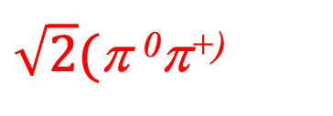
Isospin triangle
可以用来验证理论计算甚至实验测量的正确性与否
目前的理论和实验精度范围内100%准确
π ⁺π –
π ⁰π⁰
$\sqrt{2}($π ⁰π⁺⁾
Notes:
可以装13，费曼发现挑战者号事故原因

Slide 25
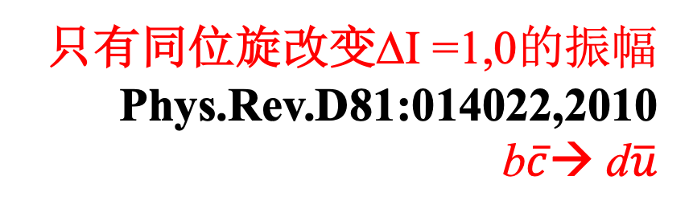
Bc– →π – π⁰
只有同位旋改变ΔI =1,0的振幅
Phys.Rev.D81:014022,2010
b$\overline{c}$→ d$\overline{u}$
d
末态两个介子需要满足玻色统计，同位旋为1的态是反对称的需要去掉，而0的态也不可能，所以这个反应不能发生
b
W
u
W annihilation
I = 0 → I = 1,0
d
b
W
微扰计算中，两个图互相抵消
d

Slide 26
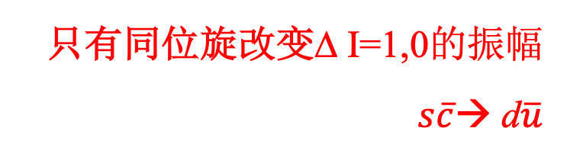
只有同位旋改变Δ I=1,0的振幅
$s\overline{c}$→ d$\overline{u}$
Ds– → π – π⁰
d
末态两个介子需要满足玻色统计，同位旋为1的态是反对称的需要去掉，而0的态也不可能，所以这个反应不能发生
s
W
u
W annihilation
I = 0 → I = 1,0
d
s
W
微扰计算中，两个图互相抵消
d
Notes:
对称性分析，可以有效防止低级错误，可以装13

Slide 27
Ds– →ρ – π⁰， π –ρ⁰
只有同位旋改变Δ I=1,0的振幅
d
s
W
末态两个介子不是全同粒子，同位旋为1的态就是可以允许的
u
ρ⁰
W annihilation
I = 0 → I = 1,0
d
s
W
微扰计算中，两个图不能完全抵消
d

Slide 28

理论计算值和实验测量值（PDG）
衰变道 | 理论分支比 | 实验
D_{s}⁺ → 𝝅⁺𝝅⁰ | 0 | < 1.2 x 10 ^{–4}
D_{s}⁺ → 𝝅⁺𝝆⁰ | 0.4 x 10 ^{–4} | (1.9 ±1.2) x 10 ^{–4}
D_{s}⁺ → 𝝅⁺𝛚 | 2.6 x 10 ^{–3} | (1.9 ±0.3) x 10 ^{–3}
Q. Qin, H.n. Li, C.D. Lu and F.S. Yu, Phys. Rev. D89 (2014) 054006

Slide 29


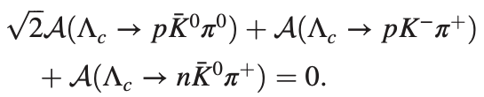
重子弱衰变的同位旋关系举例
C.D. Lu, W. Wang and F.S. Yu, Phys. Rev. D93 (2016) 056008

Slide 30
Many X,Y,Z particles have been found recently
It is very difficult for us to interpret them as conventional quark model
This means clear evidence for exotic states
Struggling questions:
-- Tetra-quark states/Pentaquark states or Molecular states?
Remember that we have exotic light states many years ago

Slide 31
Conventional quark model
0⁺⁺ 1⁺⁺ 2⁺⁺
1⁺⁻
1⁻⁻
0⁻⁺
S = 0 1 0 1
L = 0 0 1 1

Slide 32
Scalar Mesons (J^{P}=0⁺)
or
Notes:
32

Slide 33
Scalar Mesons around 1GeV (J^{P}=0⁺)
σ exist or not for many years
Mass too light to be
Because 0⁺⁺ states are S=1, L=1, should be heavier than 1– –(ρ, φ K*)
Notes:
33

Slide 34
The neutral scalar meson 0⁺⁺ has the same quantum number with vacuum
They can mix with vacuum, glueball, even molecular states
So a lot of explanations on the market—tetra quark states
Most study focus on the decay property of the scalar mesons
The production of scalar mesons from heavy quark decays are more interesting

Slide 35
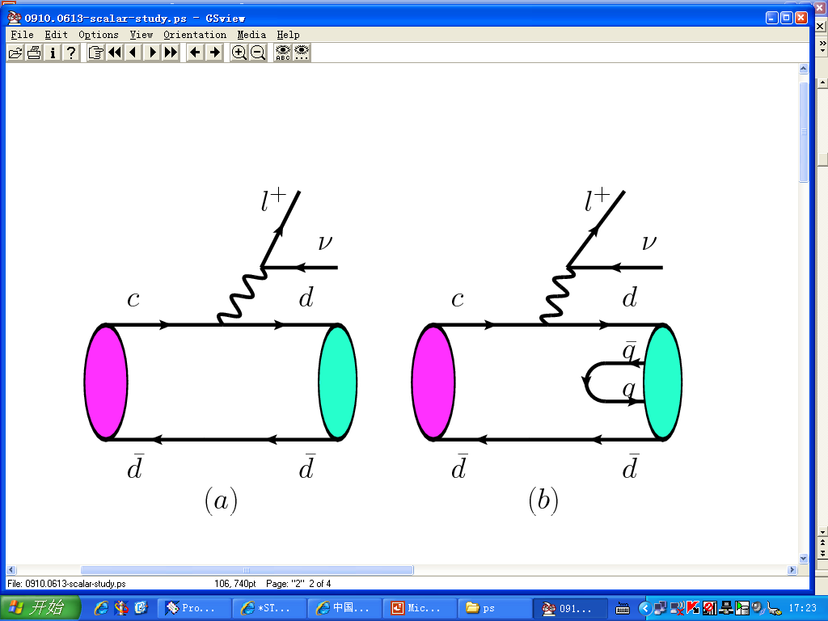
Feynman diagrams of semi-leptonic decays of D to Scalar Mesons
D⁺
D⁺ → f₀ π⁺, D⁺ → σ π⁺ have been measured

Slide 36
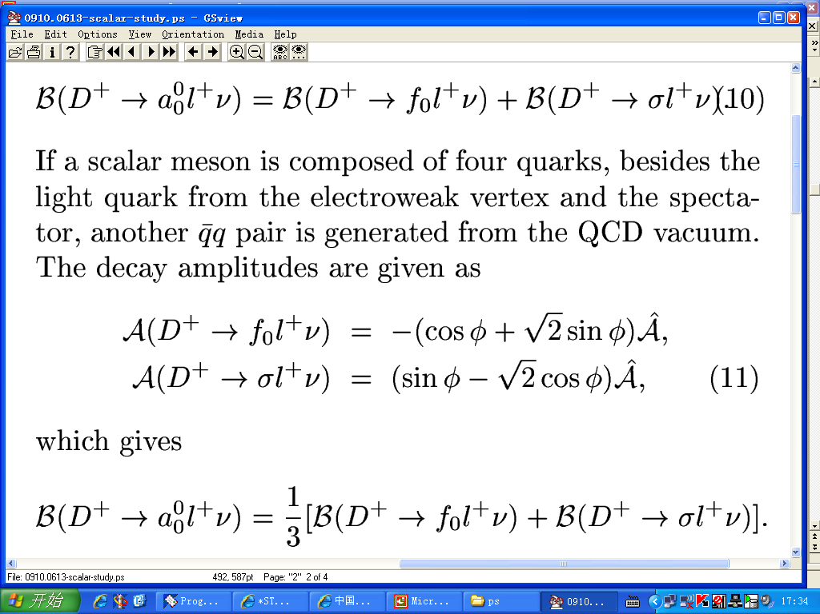
Isospin relation for 2-quark states
Isospin 0 and isospin 1 contribution should be 1:1, derived from the Clebsch-Gordan coefficients
Isospin conserved by strong interaction, no matter perturbative or non-perturbative
--model independent
similarly, already verified by exp.

Slide 37
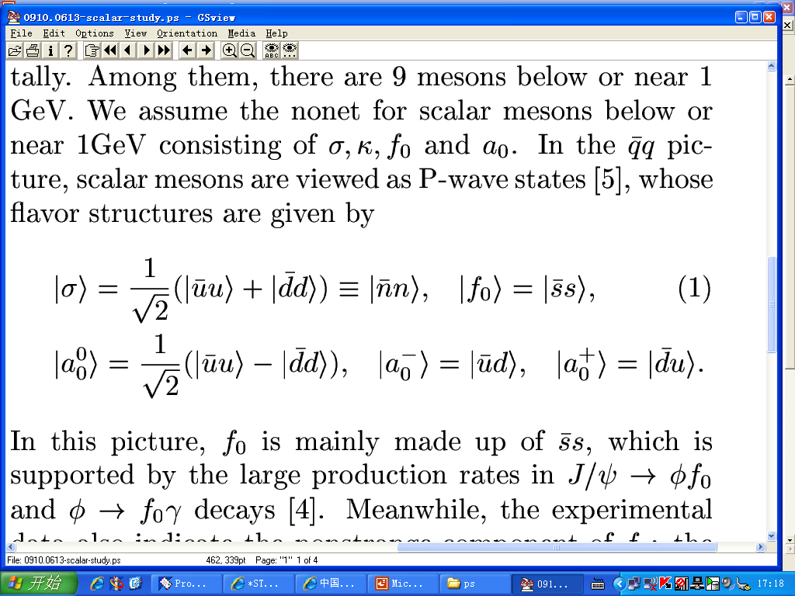
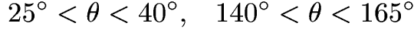
2-quark picture of ordinary light Scalar Mesons
σ - f₀ mixing:
with

Slide 38
2-quark picture of ordinary light Scalar Mesons
σ - f₀ mixing:
with

Slide 39
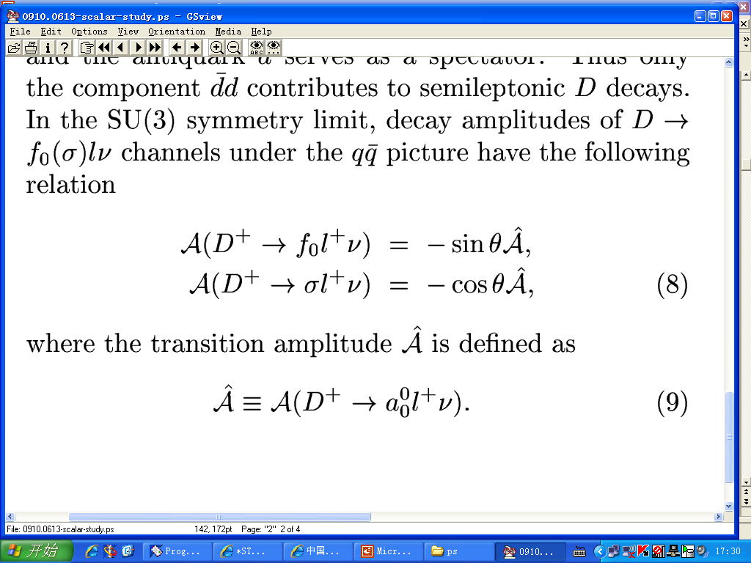
Sum rule independent of mixing
only component contributes, in isospin symmetry, we have
where
We can get sum rule as
Br ~ |A|²,

Slide 40
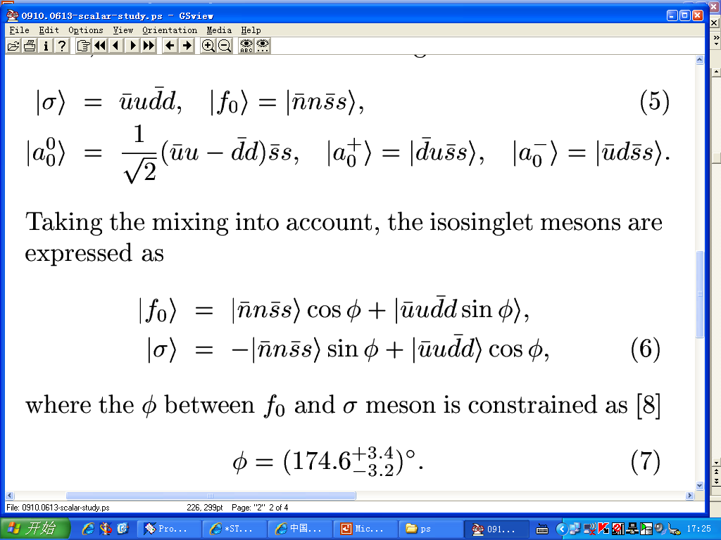
4-quark picture of ordinary light Scalar Mesons
Group theory assignment
σ - f₀ mixing:
with

Slide 41
4-quark picture of ordinary light Scalar Mesons
Group theory assignment
σ - f₀ mixing:
with

Slide 42
4-quark picture of ordinary light Scalar Mesons
where
We can get sum rule as

Slide 43
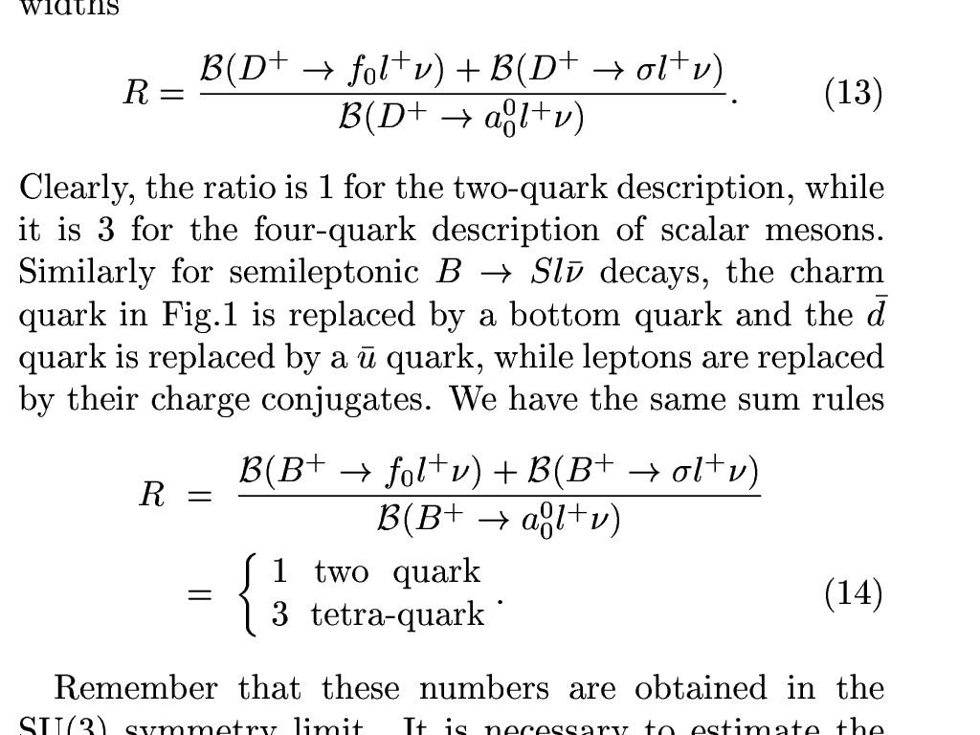
Define a ratio R
It is one for 2-quark picture, while 3 for 4-quark picture
Similarly, for B meson decays, we have

Slide 44
Later BESIII measurement:
Phys. Rev. Lett. 122 (2019) no.6, 062001
R > 2.7 at the 90% CL
The result is in favor of the tetraquark description.

Slide 45
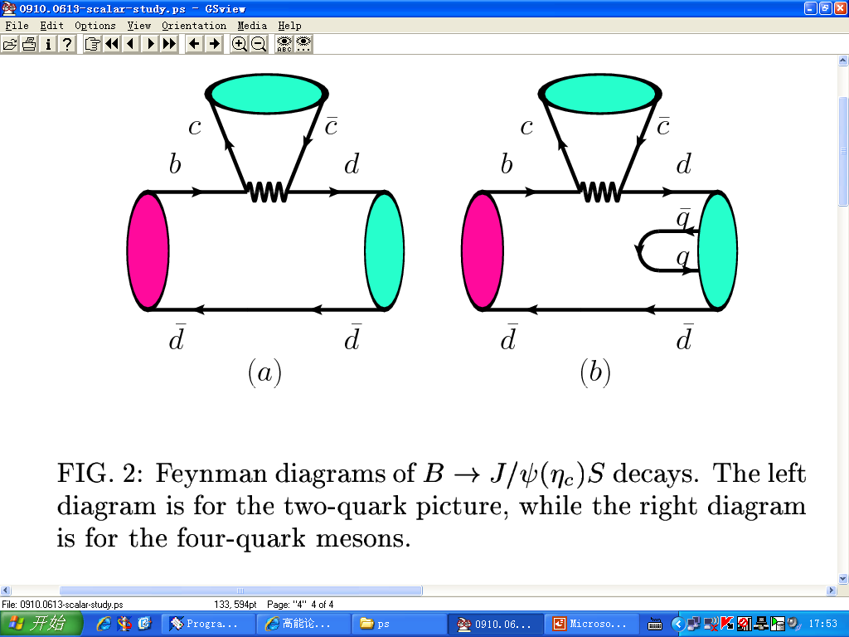
B→ J/ψ (η_{c}) f₀/a₀/σ
Semileptonic B decays are clean, but the neutrino is identified as missing energy, thus the efficiency is limited
The lepton pair can also be replaced by a charmonium state such as J/ψ, since J/ψ does not carry any light flavor either.
B→ J/ψ f₀/a₀/σ decays may provide another ideal probe to detect the internal structure of the scalar mesons.

Slide 46
B→ J/ψ (η_{c}) f₀/a₀/σ
Semileptonic B decays are clean, but the neutrino is identified as missing energy, thus the efficiency is limited
The lepton pair can also be replaced by a charmonium state such as J/ψ, since J/ψ does not carry any light flavor either.
B→ J/ψ f₀/a₀/σ decays may provide another ideal probe to detect the internal structure of the scalar mesons.

Slide 47
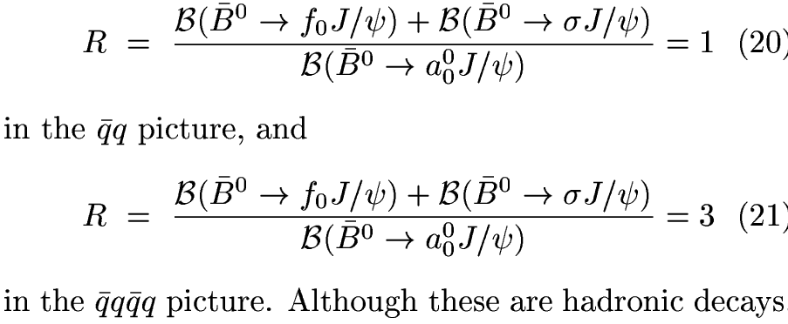
B→ J/ψ(η_{c}) S

Slide 48
总结
对称性和守恒定律在物理学中非常重要
同位旋守恒不但在强相互作用中是有用的
在电磁和弱作用中，同位旋守恒也是有着广泛应用
强子物理研究中同位旋也有很好的应用前景
Thank you!

